Slide 1
Методическое сопровождение педагогов по формированию функциональной грамотности обучающихся в образовательной организации
2 марта 2023 г.
Кравцова Нина Ефимовна,
зам.директора по УВР
МАНОУ «Гимназия №2»
г. Мариинск

Slide 2
А. А. Леонтьев: Функционально грамотный человек — это человек, который способен использовать все постоянно приобретаемые в течение жизни знания, умения и навыки для решения максимально широкого диапазона жизненных задач в различных сферах человеческой деятельности, общения и социальных отношений. Образовательная система «Школа 2100».
Педагогика здравого смысла / под ред. А.А.Леонтьева. М.: Баласс, 2003. С. 35

Slide 3
«Функциональная грамотность сегодня — это базовое образование личности. Ребенку важно обладать:
Готовностью успешно взаимодействовать с изменяющимся окружающим миром.
Возможностью решать различные (в том числе нестандартные) учебные и жизненные задачи.
Способностью строить социальные отношения.
Совокупностью рефлексивных умений, обеспечивающих оценку своей грамотности, стремление к дальнейшему образованию».
Российский педагог, член-корреспондент РАО Наталья Федоровна Виноградова

Slide 4
Составляющие функциональной грамотности
чтение и понимание текста (в том числе
формулировки задачи, инструкции, опроса)
не только расчеты, но и логичность, структурность мышления
умение объяснять различные явления с научной точки зрения, использовать исследовательские методы
умение принимать разумные финансовые решения
способность предложить нестандартный и творческий выход из ситуации
умение мыслить широко, адаптироваться к новым обстоятельствам, использовать коммуникативные навыки

Slide 5
Реализация программ начального и основного общего образования
Приказ Министерства просвещения РФ от 31 мая 2021 г. № 286 “Об утверждении федерального государственного образовательного стандарта начального общего образования” Пункт 34.2 | Приказ Министерства просвещения РФ от 31 мая 2021 г. № 287 “Об утверждении федерального государственного образовательного стандарта основного общего образования” Пункт 35.2
формирование функциональной грамотности обучающихся (способности решать учебные задачи и жизненные проблемные ситуации на основе сформированных предметных, метапредметных и универсальных способов деятельности), включающей овладение ключевыми компетенциями, составляющими основу готовности к успешному взаимодействию с изменяющимся миром и дальнейшему успешному образованию | формирование функциональной грамотности обучающихся (способности решать учебные задачи и жизненные проблемные ситуации на основе сформированных предметных, метапредметных и универсальных способов деятельности), включающей овладение ключевыми компетенциями, составляющими основу дальнейшего успешного образования и ориентации в мире профессий

Slide 6
Сроки реализации - 01.01.2022 - 31.05.2024 гг.
Проект по теме:
«Развитие профессиональной компетенции педагогов МАНОУ «Гимназия 2» по формированию функциональной грамотности обучающихся»

Slide 7
Задачи проекта
1. Создать организационно - методические условия для педагогов и обучающихся ОУ по вопросам формирования и оценки функциональной грамотности.
2. Организовать деятельность временных команд из педагогов гимназии по формированию профессиональных компетенций развития функциональной грамотности у обучающихся.
3. Обеспечить методическое сопровождение педагогов ОУ в реализации программ урочной, внеурочной деятельности, направленных на формирование функциональной грамотности у обучающихся.
4.Организовать участие в олимпиадном движении, стимулирующем совершенствование навыков функциональной грамотности у педагогов и обучающихся.

Slide 8
Алгоритм формирования функциональной грамотности.
1. Освоение понятия, договоренности по стратегии;
2. Формирование команды. Выбор лидера- координатора;
3. Разработка / адаптация фонда тренировочных материалов для формирующего поурочного оценивания, текущего тематического контроля и промежуточной аттестации;
4. Введение единых оценочных процедур (в формате PISA).
5. Обучение педагогов.

Slide 9
Цель и задачи методического сопровождения
Цель – создание условий для развития профессиональных компетенций педагогов по вопросам формирования функциональной грамотности обучающихся.
Задачи:
1. Выявить профессиональные дефициты педагогов в области формирования функциональной грамотности обучающихся и организовать работу по их преодолению.
2. Обеспечить освоение педагогами способов, образовательных технологий, деятельностных форм, направленных на формирование функциональной грамотности школьников.
3. Внедрить инновационные формы методического сопровождения.
4. Организовать работу профессиональных сообществ педагогов по вопросам формирования функциональной грамотности обучающихся.
5. Обеспечить внедрение в практику работы эффективных технологий формирования функциональной грамотности обучающихся.

Slide 10
Анкета для определения профессиональных затруднений педагогов при формировании функциональной грамотности обучающихся
1. Для формирования какого вида функциональной грамотности имеет возможности преподаваемый Вами предмет?
• Читательская грамотность
• Математическая грамотность
• Естественнонаучная грамотность
• Финансовая грамотность
• Креативное мышление
• Глобальные компетенции
2. Способствует ли содержание и методический аппарат учебника по предмету, который Вы преподаёте, формированию функциональной грамотности (читательской, математической, естественнонаучной)?
• Да, учебник содержит много заданий практико-ориентированного, проблемного характера, позволяет формировать умение применять полученные знания в нестандартных ситуациях, в том числе в сферах общения и социальных отношений.
• Содержание и методический аппарат учебника не позволяют вести эффективную работу по формированию функциональной грамотности. Учебник практически не содержит заданий практико-ориентированного, проблемного характера, не позволяет формировать умение применять полученные знания в нестандартных ситуациях, в том числе в сферах общения и социальных отношений.
• Затрудняюсь ответить

Slide 11
Анкета, чтобы выявить профессиональные затруднения педагогов в вопросах формирования функциональной грамотности школьников
Ф. И. О. Преподаваемый предмет
1. Понимаете ли Вы, что такое функциональная грамотность и зачем ее формировать?
2. Для формирования какого компонента функциональной грамотности в большей степени имеет возможности преподаваемый Вами предмет?
3. Можете ли Вы охарактеризовать особенности каждого компонента функциональной грамотности?
4. Каково Ваше мнение: метапредметные результаты и функциональная грамотность – это синонимы?
5. Знаете ли Вы, какого типа задания способствуют формированию функциональной грамотности школьников?
6. Способствуют ли содержание и методический аппарат учебника по предмету, который Вы преподаете, формированию функциональной грамотности?
7. Понимаете ли Вы, какие приемы и способы работы, современные педагогические технологии позволяют осуществлять работу по формированию функциональной грамотности?
8. Испытываете ли Вы затруднения в вопросах формирования функциональной грамотности школьников?
9. Укажите, какие формы методического сопровождения Вы бы предпочли (семинары, курсы повышения квалификации, мастер­классы и др.)
10. Укажите темы, связанные с вопросами формирования функциональной грамотности, которые Вы бы хотели рассмотреть в рамках методической работы школы

Slide 12
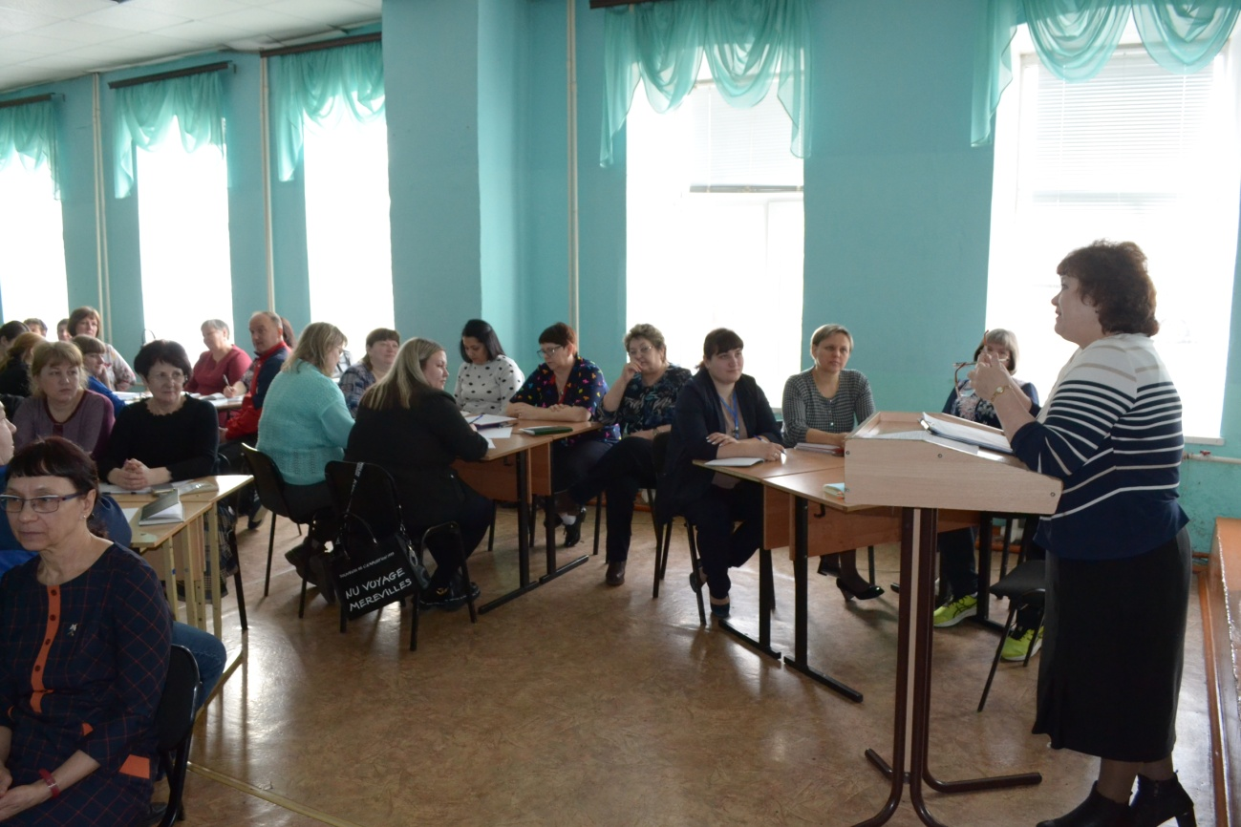
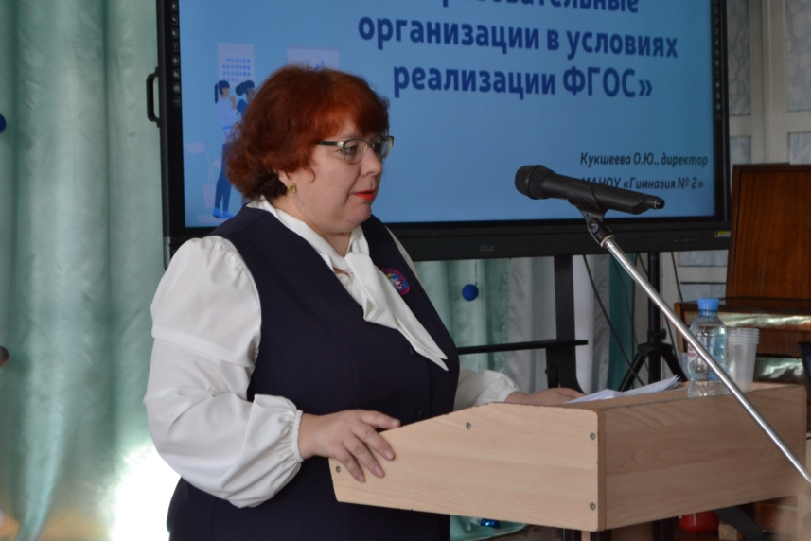
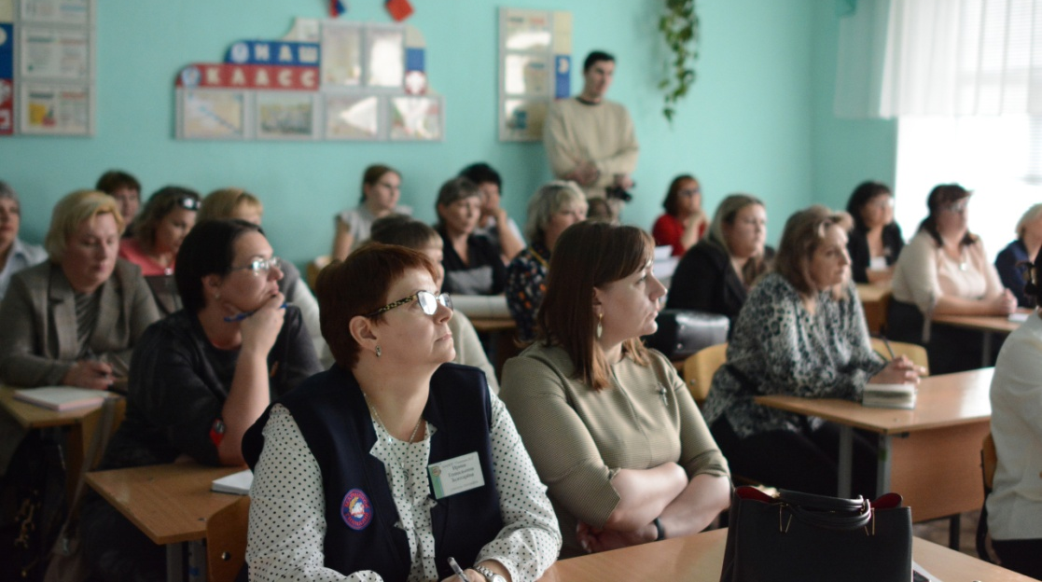
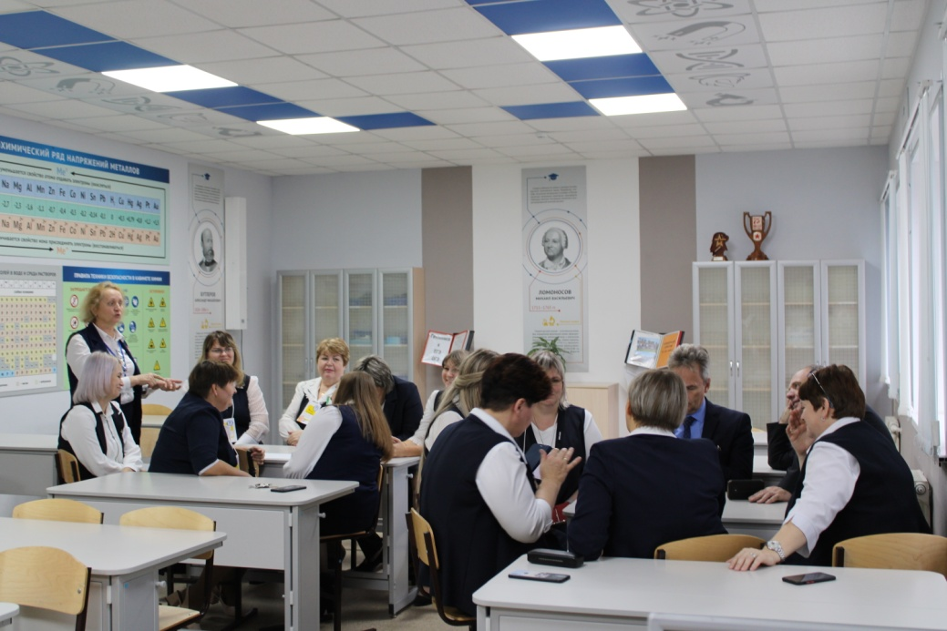
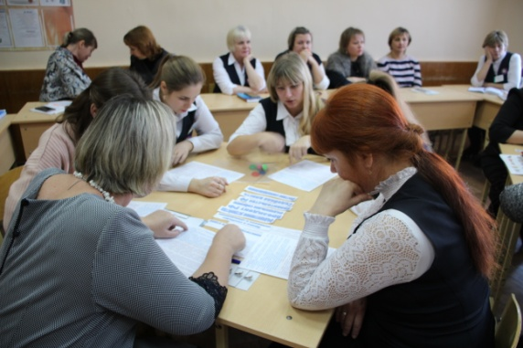
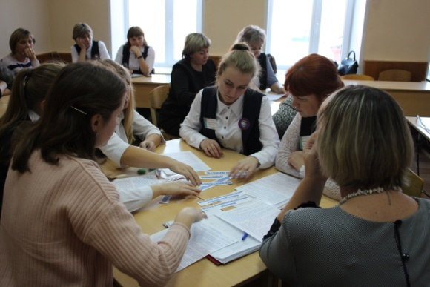

Slide 13
Декада педагогического мастерства «Формируем функциональную грамотность: новые вызовы и лучшие практики»
«Формирование читательской грамотности на уроках русского языка и литературы»
Тема | Форма представления опыта | Ответственный | Дата и место проведения
Повторение по теме: «Правописание частиц» | Урок русского языка, 7 «б» класс | Резникова И.Н., учитель русского языка и литературы | 29.04.22 каб №13
Повторим синтаксис и пунктуацию | Урок русского языка, 8 «б» класс | Баширова О.Н., учитель русского языка и литературы | 28.04.22 каб №22
Рассказ Ю. Яковлева « Он убил мою собаку» | Урок литературы, 6 «а» класс | Каратеева Т.А., учитель русского языка и литературы | 22.04.22 каб №3
Правописание суффиксов наречий | Урок русского языка, 6 «б» класс | Шишкова М. В., учитель русского языка и литературы | 19.04.22 каб № 8
«Математическая грамотность на уроках математики»
Тема | Форма представления опыта | Ответственный | Время и место проведения
Решение задач с практической направленностью | Урок геометрии, 7 «д» класс | Сухинина С.С., учитель математики | 29.04.22 каб № 6
Окружность. Решение задач с практической направленностью. | Урок геометрии, 8 «г» класс | Каличкина О.С., учитель математики | 25.04.22 каб №4

Slide 15
Декада педагогического мастерства «Формируем функциональную грамотность: новые вызовы и лучшие практики» апрель, 2022 г.
Тема | Форма | Ответственный | Время и место проведения
«Функциональная грамотность в современном образовании» | Лекция Семинар- практикум | Петякшева М.Г., методист кафедры гуманитарных и художественно-эстетических дисциплин КРИПКиПРО, директор центра управления проектами. Сущенко М. А., канд. полит. наук, заведующий лабораторией научно-методического сопровождения деятельности педагогов по развитию функциональной грамотности школьников КРИПКиПРО | 18.04.22 с 13-30, каб № 4

Slide 16
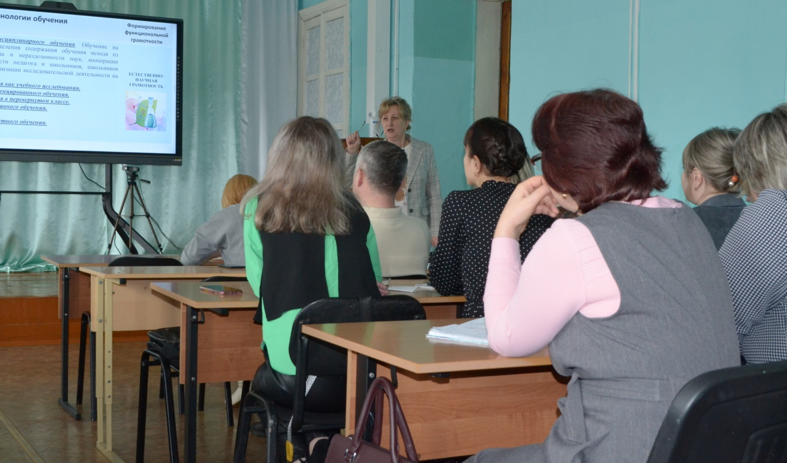

Slide 17
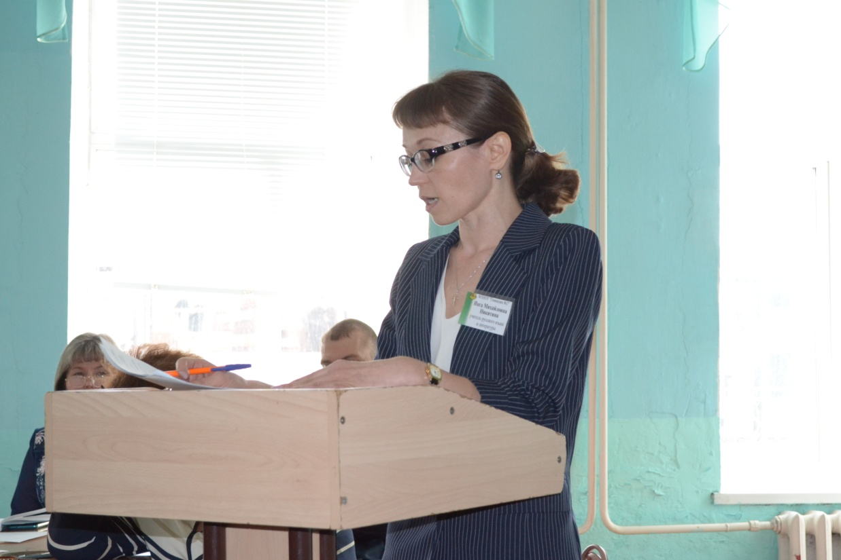

Slide 18
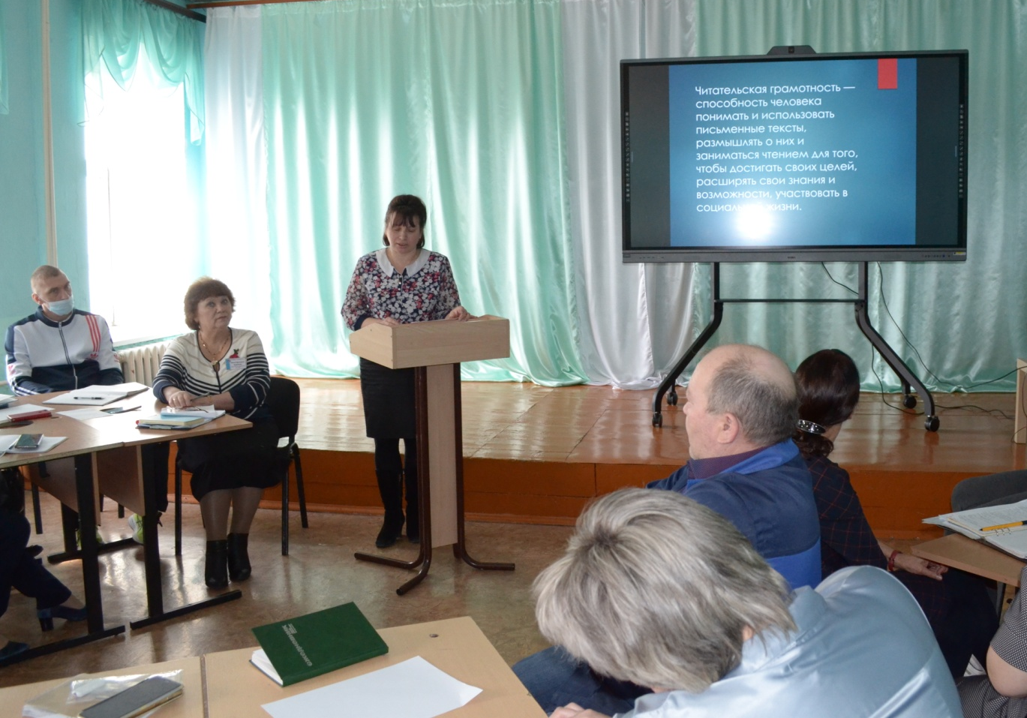

Slide 19
В 2022– 2023 учебном году в гимназии действуют 7 предметных методических объединений , МО классных руководителей
МО учителей гуманитарного направления
МО учителей математики и информатики
МО учителей естественнонаучного направления
МО учителей иностранного языка
МО учителей начальных классов
МО учителей технологии, черчения, ИЗО и музыки
МО учителей ОБЖ, физической культуры
МО классных руководителей 1-4 классов, 5-11 классов

Slide 20
Что означает, что учитель готов к развитию функциональной грамотности в учебном процессе?
• овладел основными понятиями, связанными с функциональной грамотностью
• овладел практикой формирования и оценки функциональной грамотности (различение процессов формирования и оценки функциональной грамотности)
• понимает роль учебных задач как средства формирования функциональной грамотности
• умеет отбирать / разрабатывать учебные задания для формирования и оценки функциональной грамотности • овладел практиками развивающего обучения (работа в группах, проектная и исследовательская деятельность и др.)
• овладел технологией формирующего оценивания с учетом критериальноуровневого подхода
• умеет работать в команде учителей, организуя межпредметное взаимодействие

Slide 21
Спасибо за внимание

